Slide 1


محاسبه خطا
فصل چهارم – درس چهارم
Calculating Error
Data Analysis
Chapter: Building Regression Models
نام فصل : ساخت مدل های رگرسیونی
دوره تحلیل داده

Slide 2
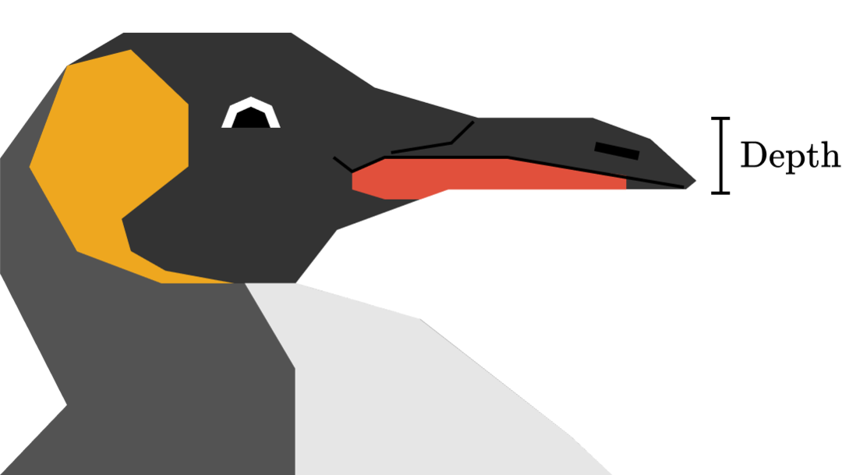

Slide 3
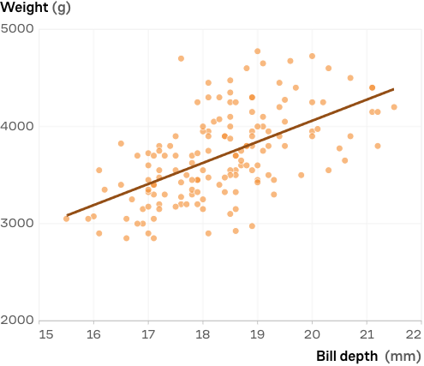
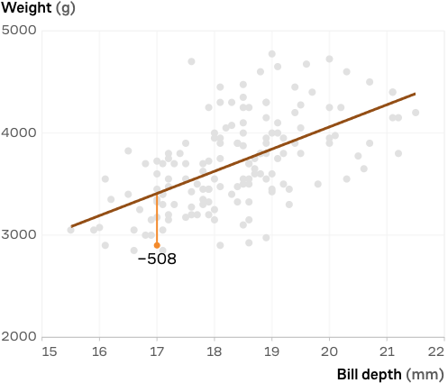
اگر عمق نوک یک پنگوئن ۱۷ میلی‌متر باشد، بهترین حدس برای وزن آن چقدر است؟
2100g
3500g
4200g
وقتی پنگوئن را وزن می‌کنیم، متوجه می‌شویم که وزن واقعی آن ۲۹۹۲ گرم است، یعنی حدس ما ۵۰۸ گرم اختلاف داشت.

Slide 4
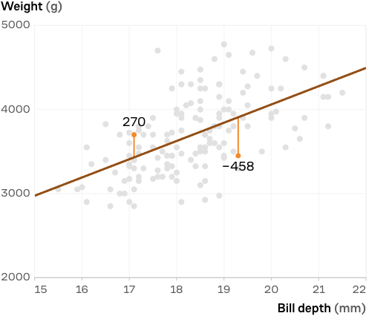
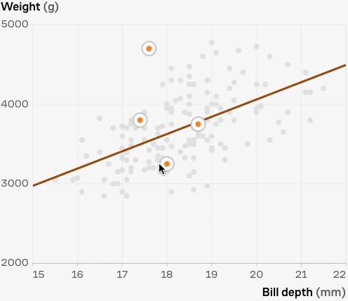
خطا، تفاوت بین مقدار پیش‌بینی‌شده روی خط رگرسیون و مقدار واقعی است
صفر
اگر میانگین خطا را محاسبه کنیم، چه عددی به دست می‌آوریم؟

Slide 5
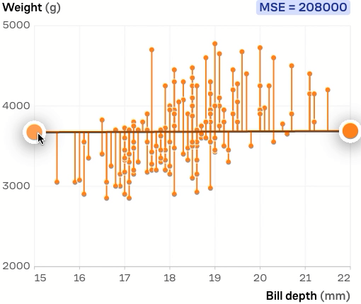
اگر خطاها را به توان دو برسانیم تا همه آن‌ها مثبت شوند و سپس میانگین را محاسبه کنیم به یک معیار جدید میرسیم.
mean squared error (MSE) میانگین مربعات خطا
میانگین مربعات خطا معیاری برای دقت رگرسیون خطی می باشد هرچه این مقدار کمتر باشد رگرسیون خطی ما دقیق‌تر است

Slide 6
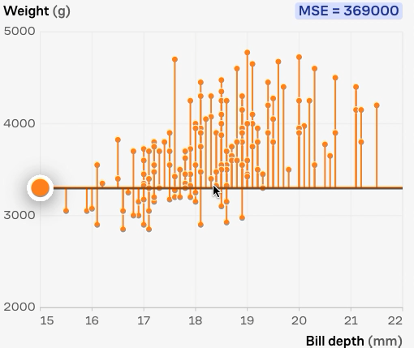
فرض کنید مجبور باشیم برای وزن همه پنگوئن فقط یک حدس داشته باشیم. به عبارت دیگر، خط رگرسیون ما شیبی برابر با 0 خواهد داشت.
۳۷۰۰

Slide 7
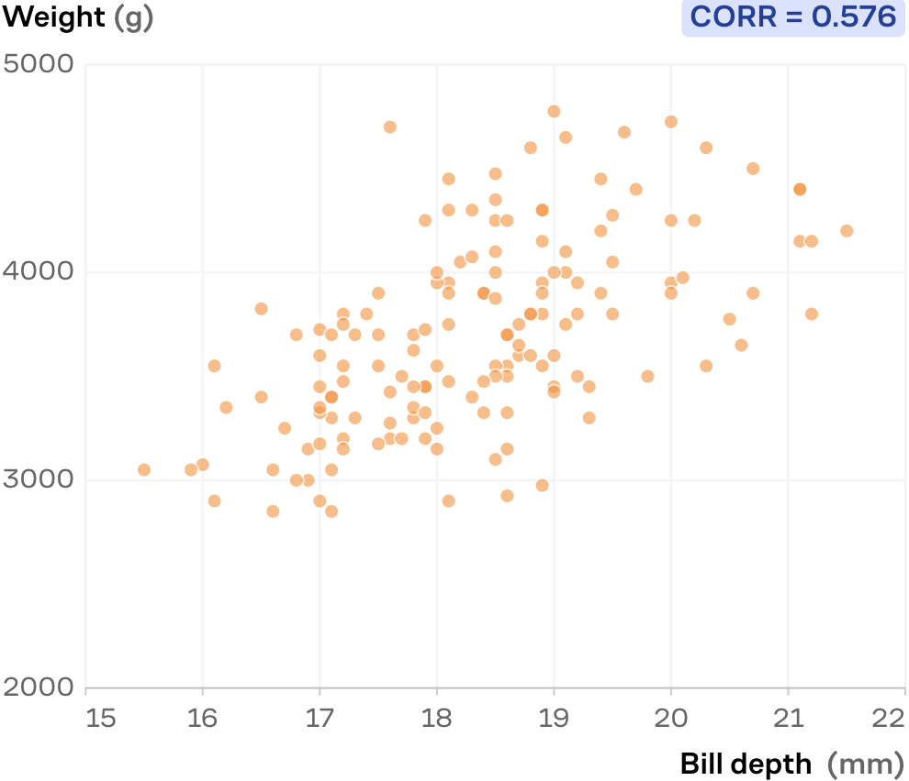

استفاده از رگرسیون به جای حدس میانگین وزن باعث کاهش 33% در میانگین مربعات خطا (MSE)می‌شود. این میزان کاهش با ${\text{R}}^{2}$ = 33% نشان داده می‌شود.
${ \text{R}}^{2}$ مقدار کاهش خطا بین میانگین و رگرسیون را نشان می‌دهد.
${ \text{R}}^{2}$ هم کاهش خطای میانگین مربعات (MSE) را نشان می‌دهد وهم مربع ضریب همبستگی است.

Slide 8
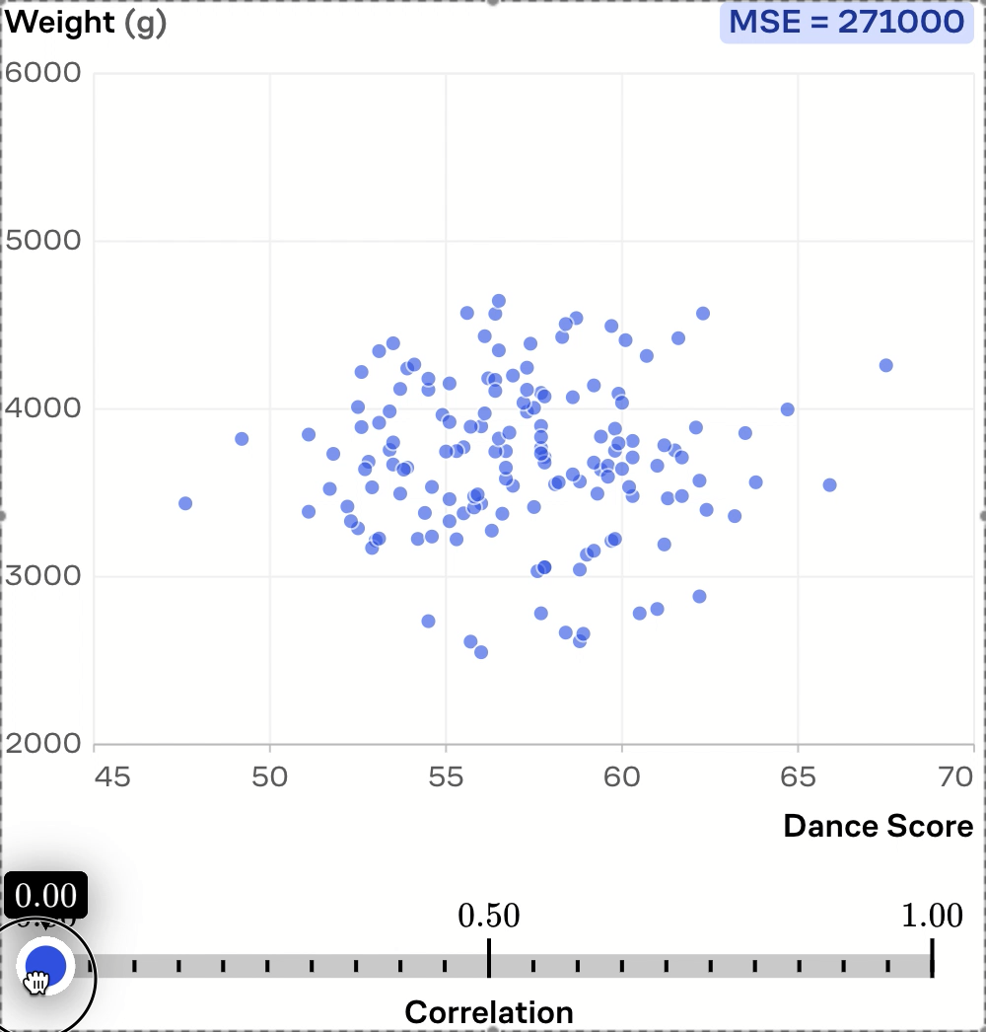
اگر همبستگی بین دو اندازه‌گیری ۱ باشد، مقدار R² چقدر است؟

